Slide 1
Проект
«Дизайнер мягкой игрушки»
Старшая группа
2023 г.
Автор:
Семченко Татьяна Михайловна, воспитатель МБДОУ «ДС № 2 г. Челябинска»

Slide 2
Актуальность:
Данный проект помогает организовать деятельность дошкольников, направленную на развитие творчества. Мягкие игрушки всегда актуальны, они нравятся не только детям, но и взрослым. У каждого в жизни была, а может и есть в настоящее время своя любимая игрушка. С ней ребенок растет и взрослеет. Мягкие игрушки позволяют вернуться в мир своего детства. Может, поэтому многих захватывает изготовление игрушек. Порой из рук мастера выходит не совсем аккуратный персонаж, не то, что хотелось бы, но все равно эта игрушка для ребенка становится наиболее любимой, так как она несет тепло рук ее изготовителя. Я думаю, что именно мягкая игрушка положительно влияет на детей

Slide 3
Цель проекта:
Изучить профессию «дизайнер мягкой игрушки», создать условия для ознакомления детей с данной профессией и развития детского познавательного творчества
Задачи проекта:
Образовательные: расширять представления детей о труде профессий: портного, дизайнера и швеи. Создать условия для развития конструкторских творческих способностей, изучить историю появления «мягкой игрушки», «фетра», познакомить с основными приемами шитья, научить пользоваться иголкой с ниткой, познакомить с техникой безопасности при шитье, формировать художественно-образное мышление.
Развивающие: развивать творческое мышление и воображение; развивать моторные навыки, образное мышление, внимание, фантазию, творческие способности; формировать художественно-эстетический вкус.
Воспитательные: воспитать интерес, внимание и последовательность в процессе изготовления мягкой игрушки своими руками; воспитывать ценностное отношение к собственному труду, труду сверстников и его результатам; воспитывать умение доводить начатое дело до конца

Slide 4
Вид проекта: педагогический
Срок реализации: годовой
Возрастая группа: старшая группа
Участники проекта: педагоги, дети, родители.
Образовательные области: познавательное развитие, речевое развитие, художественно - эстетическое

Slide 5
Предполагаемый результат:
Дети:
Дети владеют знаниями о фетре, знают историю его создания; у детей сформированы навыки коллективного творчества, взаимопомощи, сотрудничества; развит художественный вкус, творческая активность, воображение; усидчивость, развита мелкая моторика рук, происходит рефлексия творческих и познавательных процессов
Родители:
Родители стали единомышленниками с педагогами в изготовлении мягких игрушек
Формы реализации:
I этап Предварительная работа
II этап Основной
III этап Заключительный этап
Конечный результат:
У дошкольников в ходе проекта улучшились навыки держать иголку, делать узелок на конце нитки, работать с ножницами; дети научились самостоятельно переносить выкройку и сшивать детали; дошкольники стали творчески подходить к созданию новых моделей игрушек

Slide 6
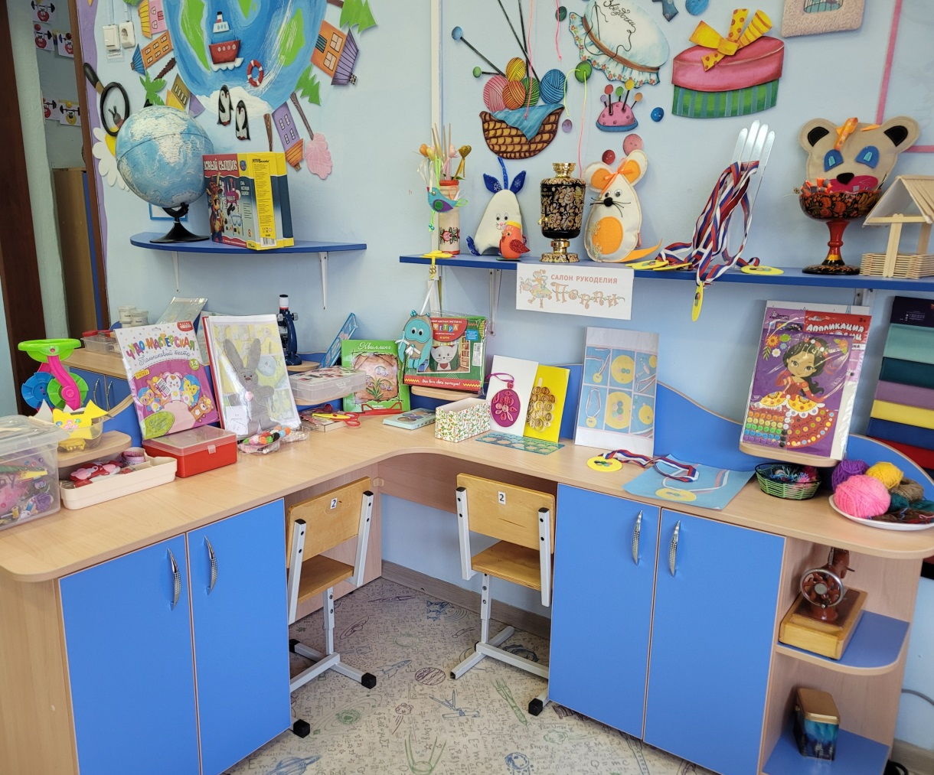
I этап
Подготовительный
Обновление РППС
«Центр ручного труда»
Цель: создание условий для формирования всесторонне интеллектуальной, эстетически развитой творческой личности; содействие развитию инициативы, выдумки, творческих способностей у детей старшего дошкольного возраста, через различные виды прикладной деятельности
Задачи: заинтересовать детей с удовольствием мастерить, работать с любым подручным материалом, фантазировать и делать своими руками симпатичные поделки так, чтобы был виден процесс и результат работы

Slide 7
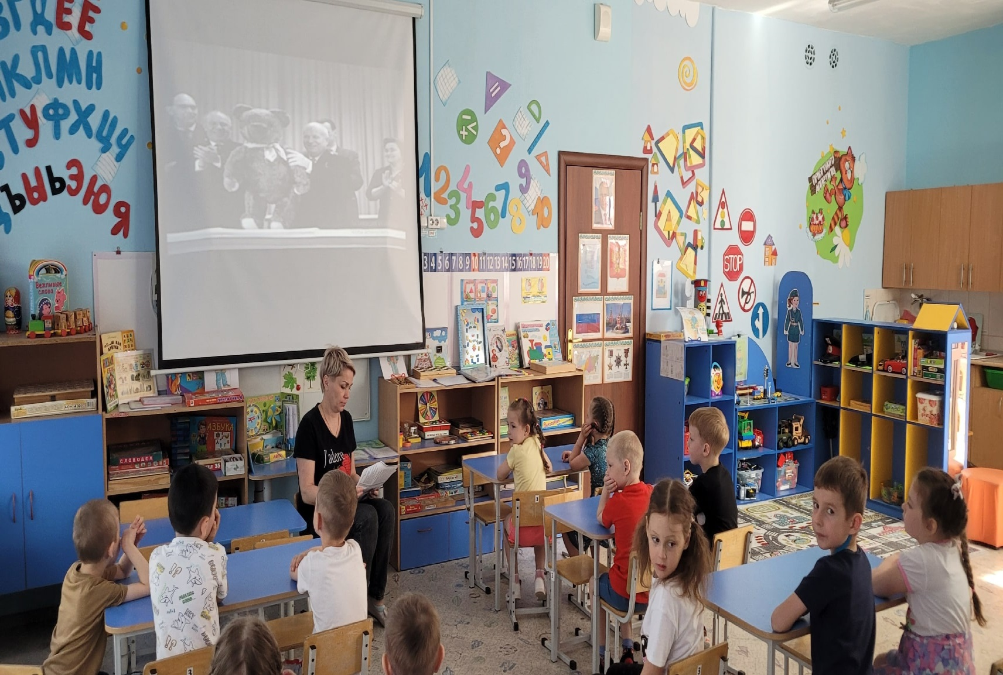
История и эволюция мягкой игрушки за рубежом
Цель: знакомство с историей происхождения и эволюцией мягкой игрушки
Задачи:
- закрепить знания детей о том, какой путь проделала игрушка;
- воспитывать любовь к игрушкам, бережное отношение к ним;
-показать историческую значимость обычной для детей игрушки

Slide 8
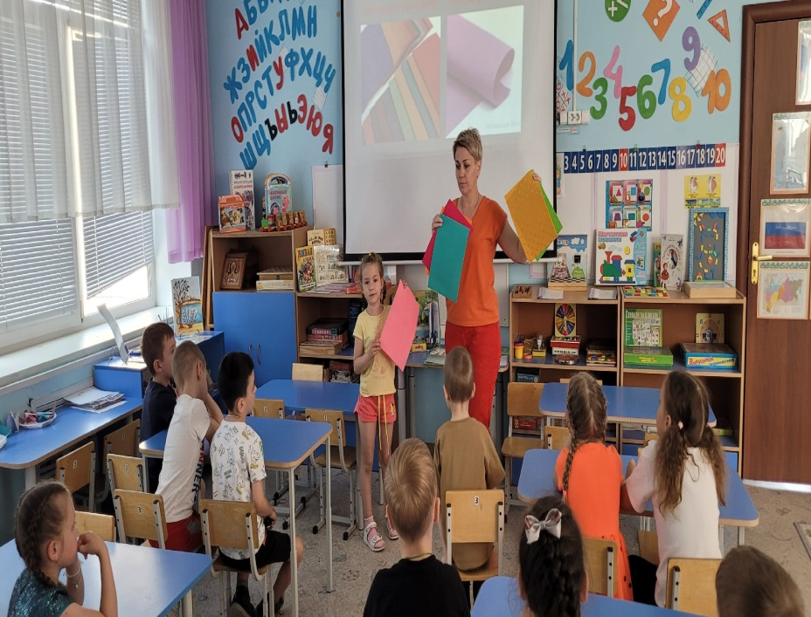
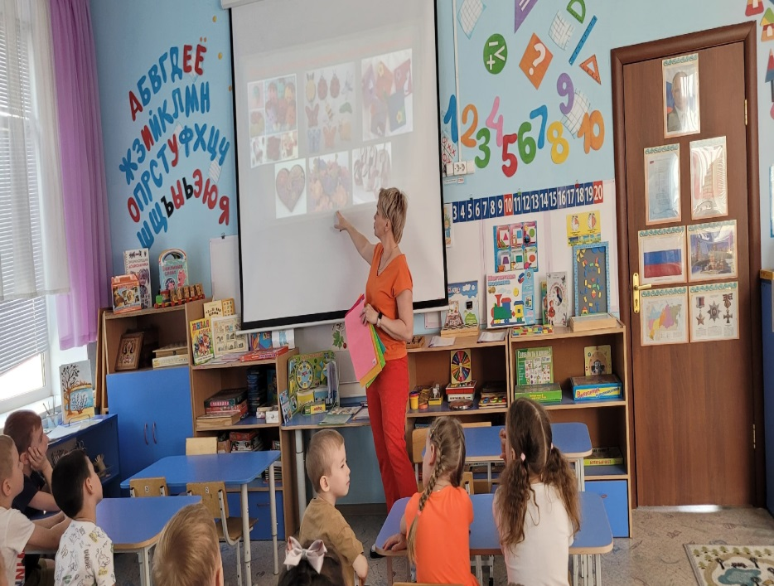
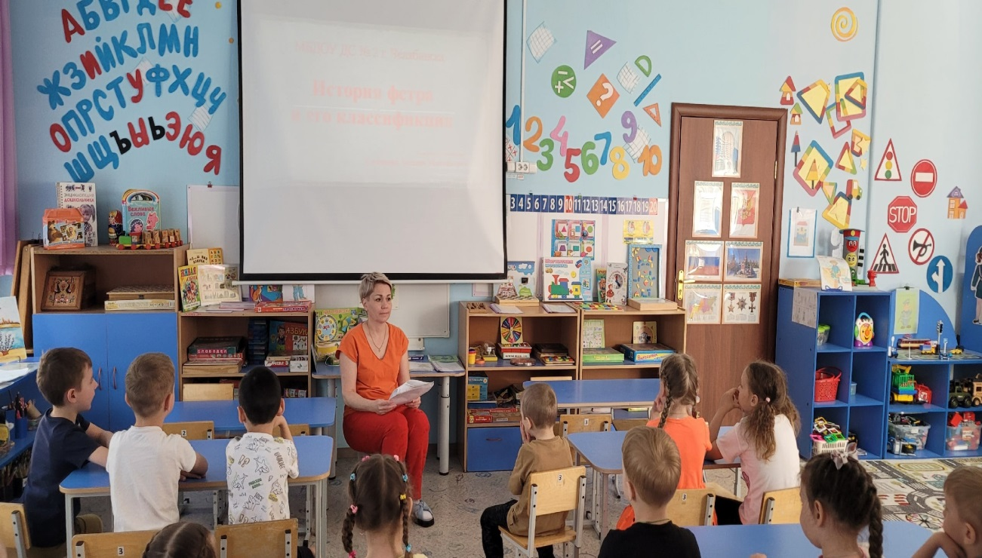
ЗАНЯТИЕ
"История фетра и его классификация"
Цель: знакомство с историей фетра и его классификацией
Задачи:
- познакомить с многофункциональным и практичным материалом;
- освоить классификацию фетра;
- заинтересовать насколько широко используется фетр в игрушках

Slide 9
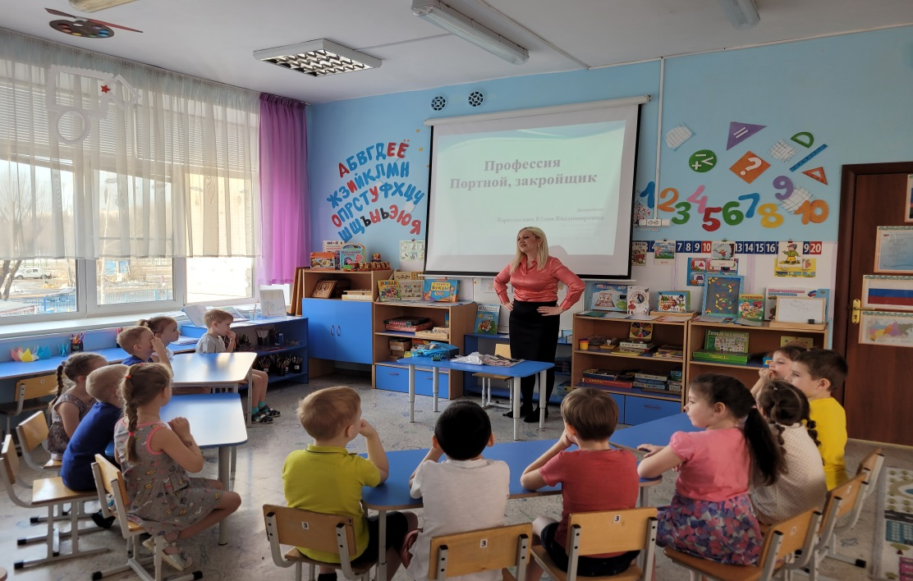
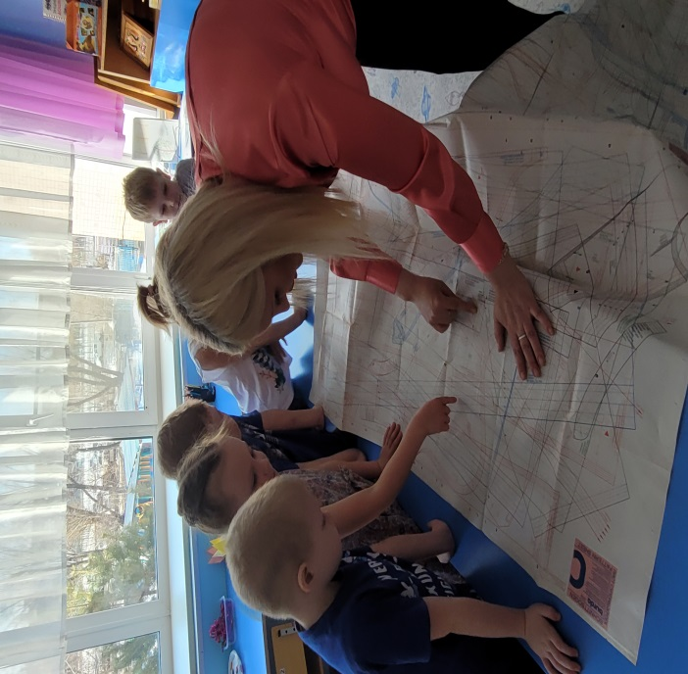
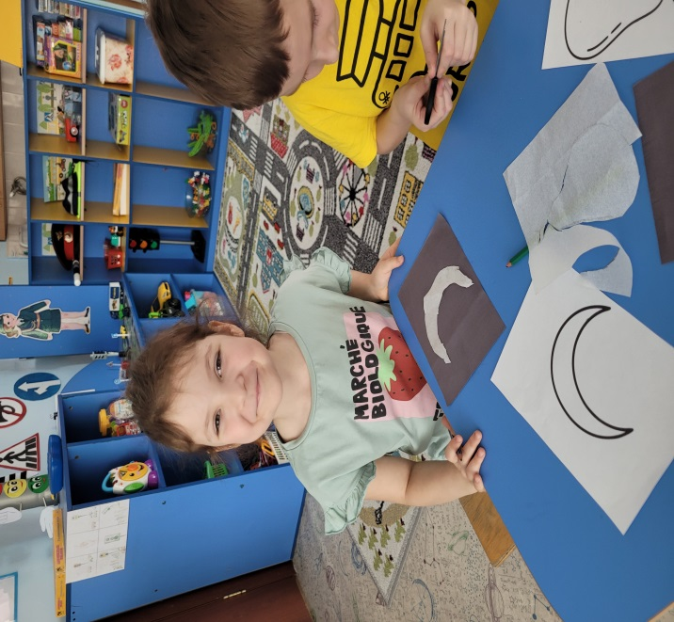
II этап Основной
Занятие знакомство с профессией
«портной, закройщик»
Представитель родительской общественности – Варгольских Юлия Владимировна, рассказала детям о своей профессии. Познакомила детей, кто такой закройщик и портной. Объяснила, что закройщик ведет раскрой материала по лекалам путем построения чертежей деталей, а швея, портной - шьёт, ремонтирует одежду и шьёт мягкие детские игрушки. Рассказала и показала детям оборудование, которое использует закройщик и портной: ножницы, швейные иглы, лекало, швейные машины, оверлок для обрабатывания краев ткани. Также ребята узнали, какие бывают ткани: натуральные, смешанные и синтетические.
Далее Юлия Владимировна провела мастер-класс по переводу выкройки игрушки на ткань и вырезала всем готовые детали. Подарила потайные замочки и разные цветные катушки ниток. Дети познали много интересного в данной профессии.

Slide 10
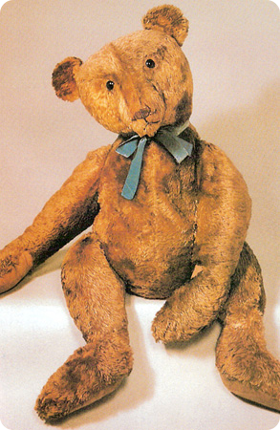
занятие
«История мягкой игрушки и последовательность изготовления игрушки»
Самая поздняя игрушка по времени возникновения – это, конечно же, мягкая. Она шилась заботливой мамой из разноцветных лоскутков, набивалась ватой и тканью. Впервые ее появление отмечено в 19 веке, а в 20 началось массовое производство, и возник бум на плюшевых медвежат
Цель: закрепление истории об игрушки и освоение алгоритма изготовления мягкой игрушки
Задачи:
- Как появились первые мягкие игрушки
- Изучить алгоритм выполнения мягкой игрушки
Алгоритм шитья мягкой игрушки
- Определяемся с моделью игрушки (которую хотим шить)
- Берем выкройку из интернета или рисуем сами
- Вырезаем шаблон из бумаги (данной игрушки)
- Определяемся с выбором ткани и цветом (из чего будет данная игрушка и к ней аксессуары)
- Теперь данный шаблон игрушки переносим на ткань (всех деталей должно быть по две)
- Вырезаем наши детали
- Нам нужно оформить мордочку данной игрушки
- Мы берем выбранные бусинки для глаз, носик, ротик и усики, можно добавить бантик нашей игрушке)
- Пришиваем или приклеиваем данные аксессуары к мордочке игрушки
- Теперь нам нужно, соединить наши две детали и начать их сшивать между собой. Шьем мы обметочным швом, для того что бы края нашей игрушки не махрились
- Нам нужно прошить всю игрушку по ее контуру, но оставить не большое место, для того что бы мы могли нашу игрушку наполнить наполнителем, для того что бы она стала объемной
- И после мы дошиваем нашу игрушку, делаем обязательно на конце узелок (на иголку наматываем три петельки из нитки и затягиваем ее. И наша игрушка готова

Slide 11
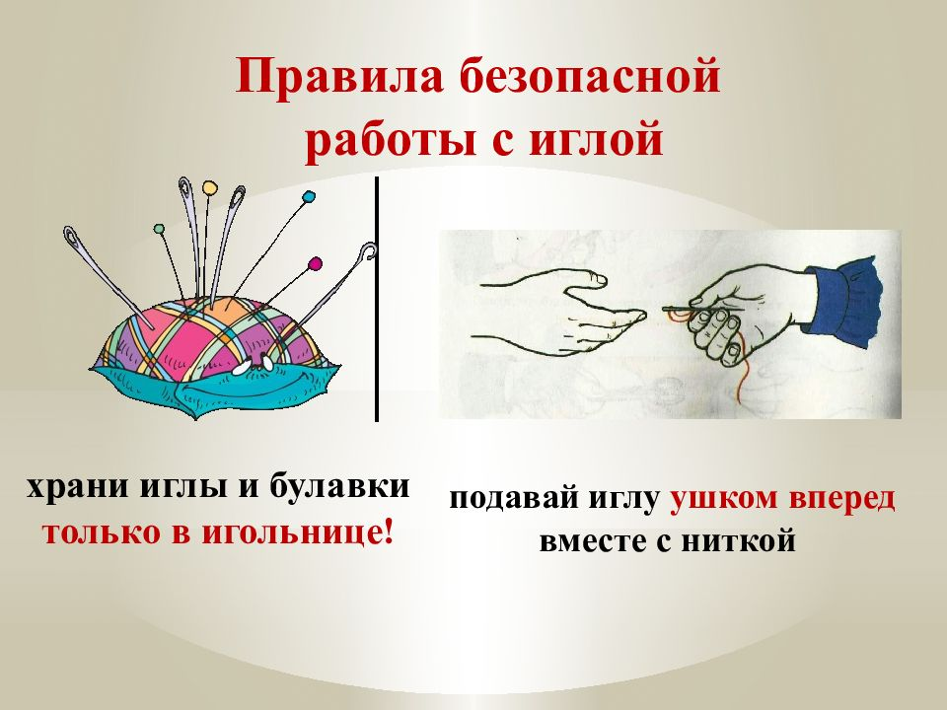
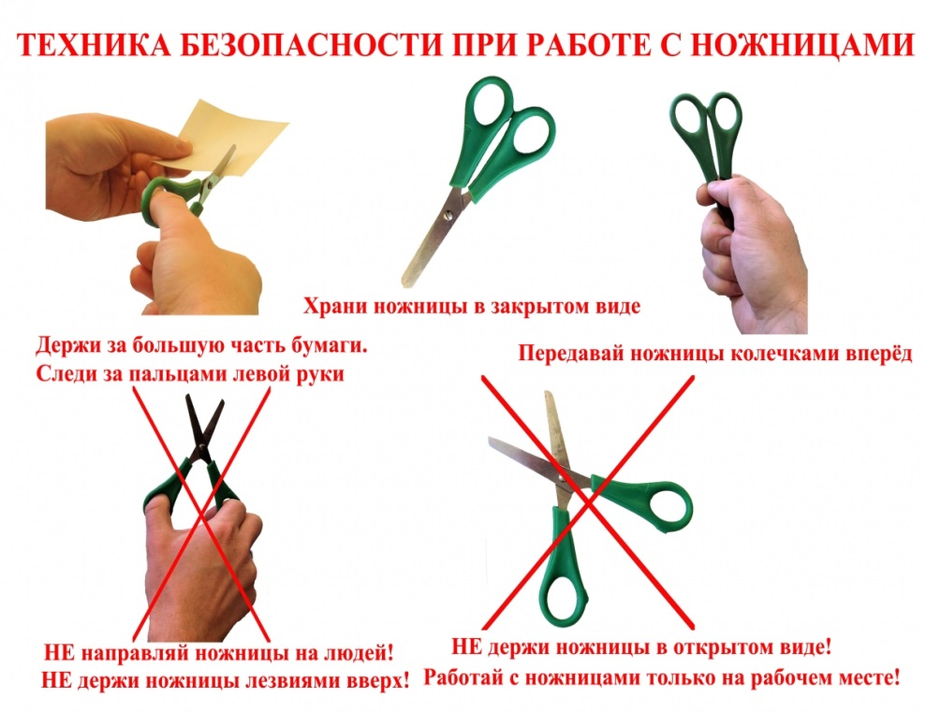
Беседа
«правила безопасной работы с инструментами»
Цель: обобщить представления у детей об опасных предметах окружающего их мира
Задачи:
Ознакомление и закрепление правил безопасности работы с иглой и с ножницами

Slide 12
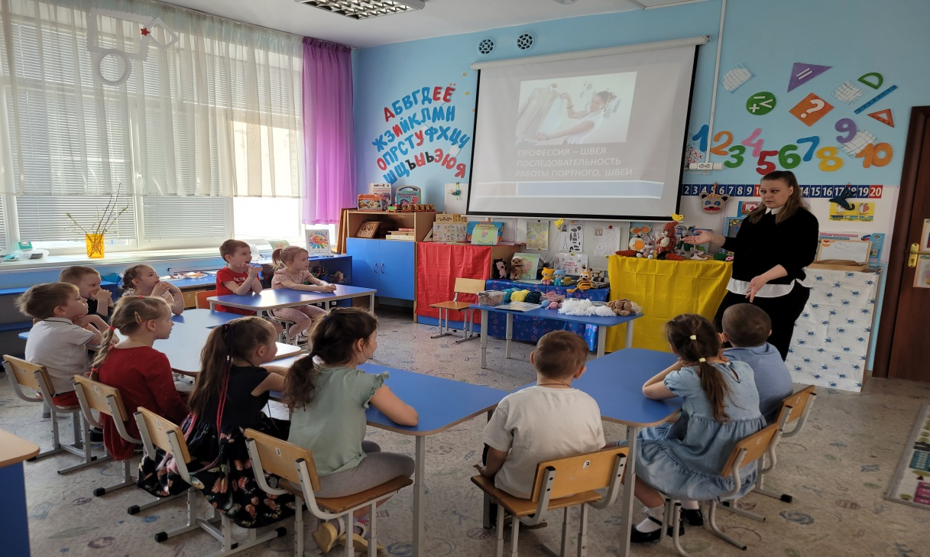
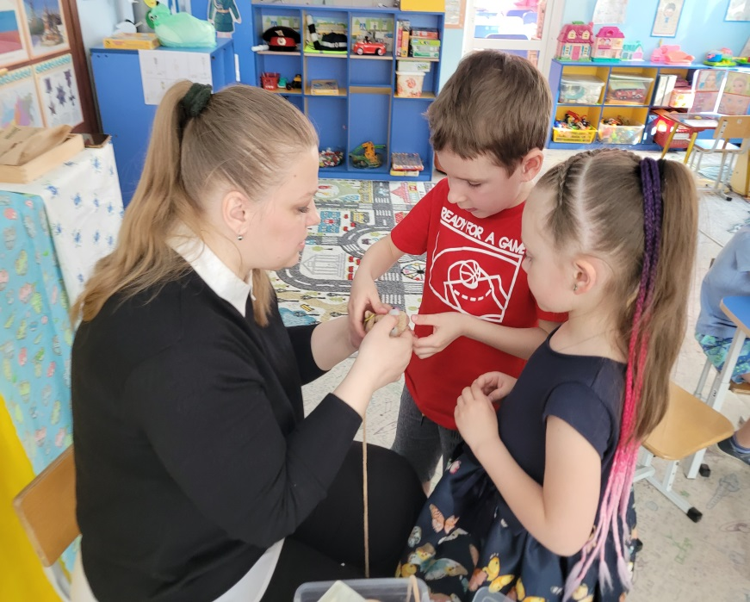
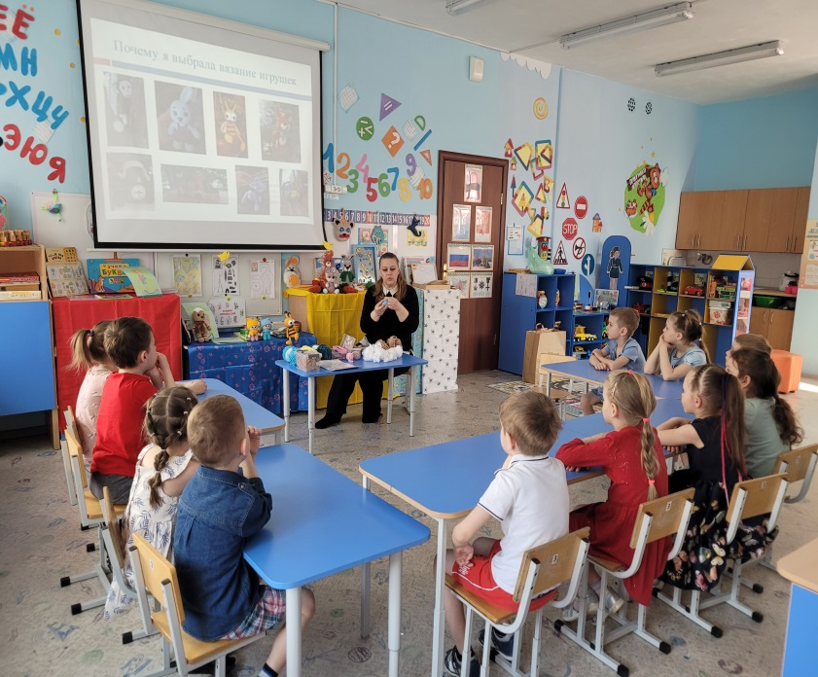
Занятие, знакомство с профессией
«дизайнер мягкой игрушки»
Представителем родительской общественности Дересковой Еленой Сергеевной (дизайнер мягкой игрушки) была проведена беседа на тему: Поговорим о профессии «Дизайнер мягкой игрушки», в рамках реализации ранней профориентации дошкольников.
В ходе беседы Елена Сергеевна рассказала детям о своей профессии «Дизайнер мягкой игрушки». Подробно рассказала о том, как вязать игрушки и набивать их холофайбером. Показала ребятам все свои инструменты, которые необходимы для работы. Провела мастер - класс по вязанию мягкой игрушки с каждым ребенком. Показала, как устанавливаются глазки, носик и ротик и ребята попробовали самостоятельно установить глазки. И в конце занятия ребята смогли рассмотреть все принесенные готовые игрушки. Дети получили большие впечатления о данной профессии.

Slide 13
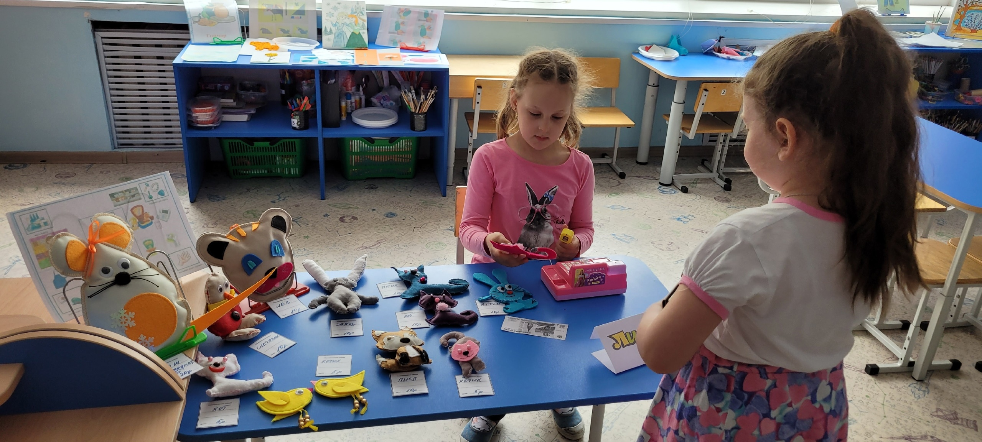
Сюжетно – ролевая игра
«Магазин детских игрушек»
Цель.
Формировать ролевые взаимоотношения продавца и покупателя, взаимоотношения с детьми, развивать творческие способности детей через сюжетную игру
Задачи:
-Расширять знания детей о труде продавца;
-Учить детей словесно обозначать тему игры, свою роль, роль других детей, выполняемые действия;
- Приучать детей распределять роли и действовать согласно принятой на себя роли, развивать сюжет;
- Подводить детей к самостоятельному созданию игровых замыслов;
- Обогащать словарный запас

Slide 14
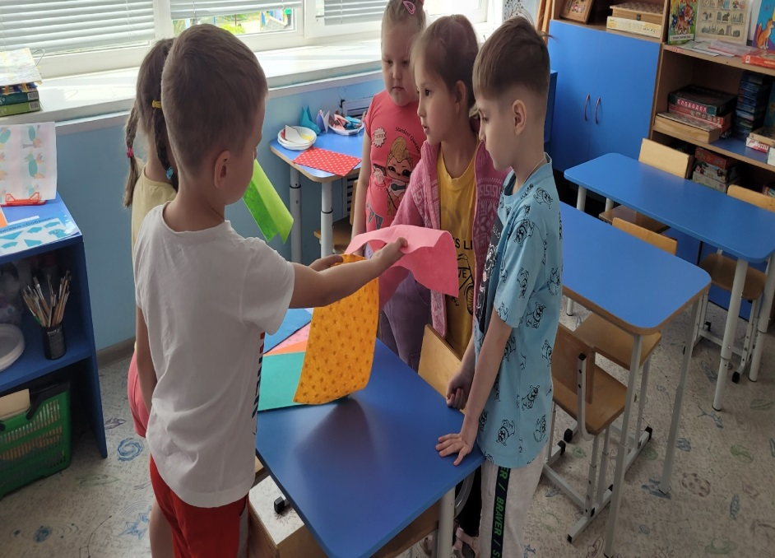
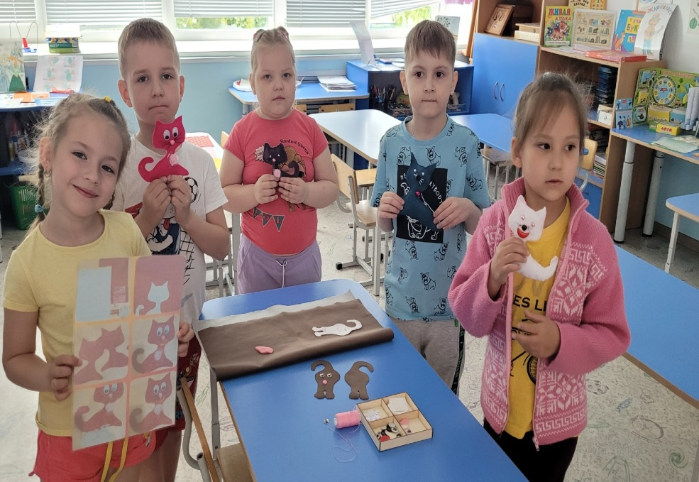
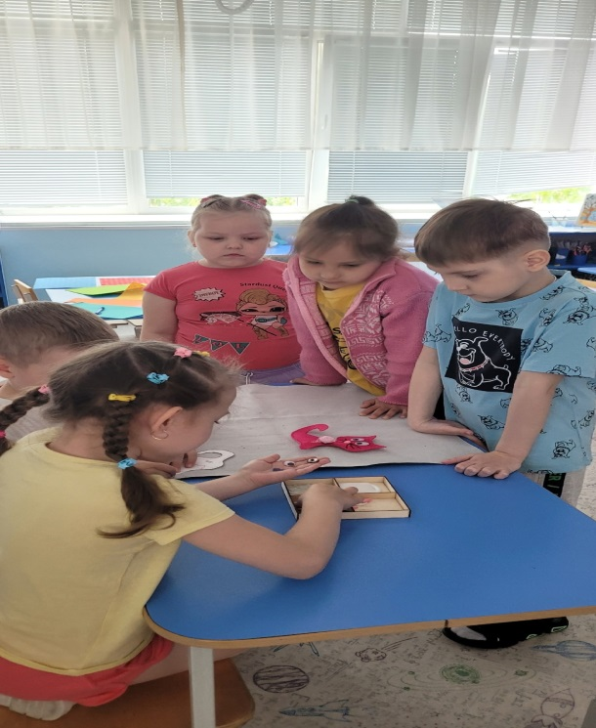
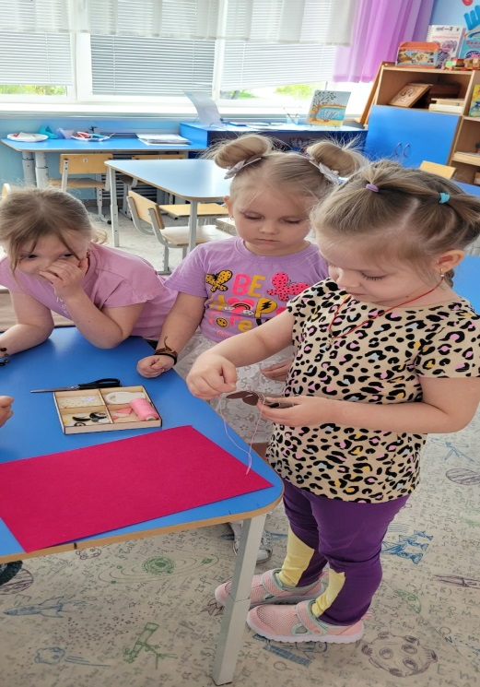
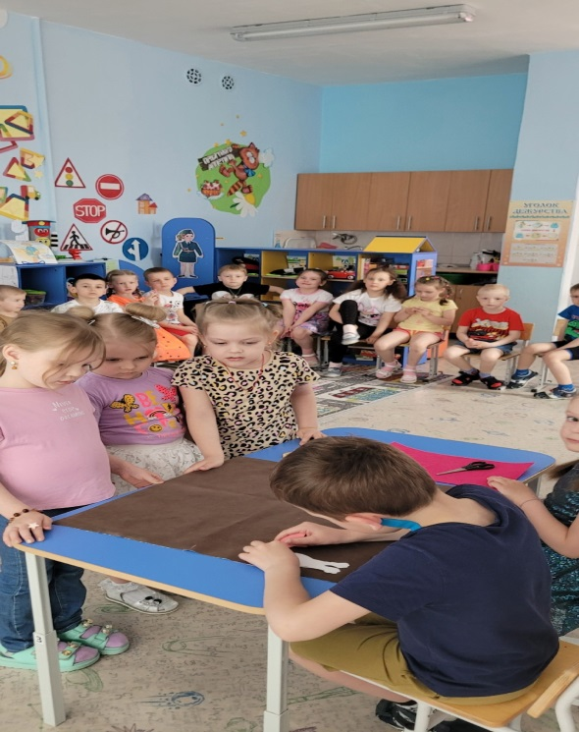
Мастер класс, для детей 3 и 6 группы
Цель: создание условий для формирования инициативы и самостоятельности у детей
Задачи:
- развивать коммуникативную и социальную компетентность детей;
-формировать разные способы взаимодействия ребенка с окружающими людьми;
-формировать навыки работы в группе, способность брать на себя ответственность, желание вступать в контакт с окружающими;
-формировать умение организовать общение, включающее умение слушать собеседника, умение эмоционально сопереживать

Slide 15
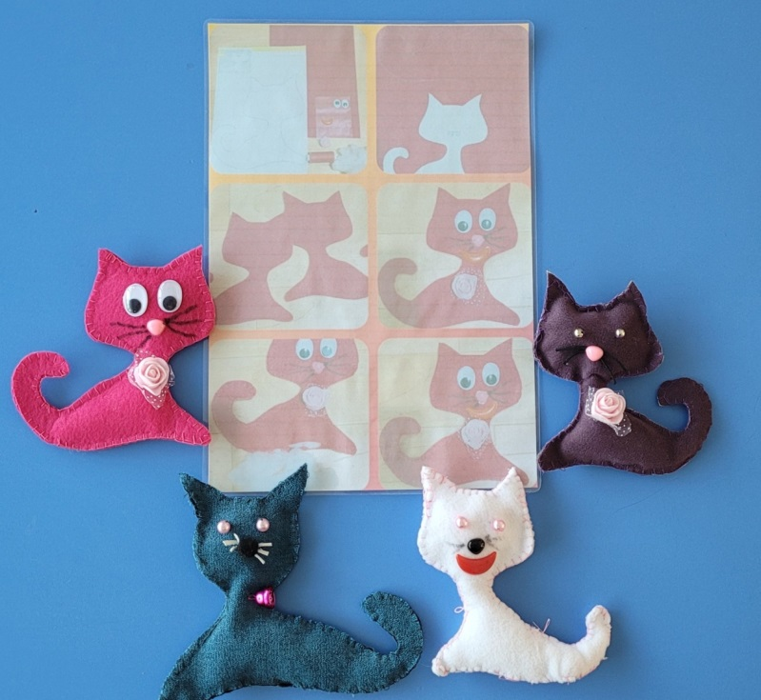
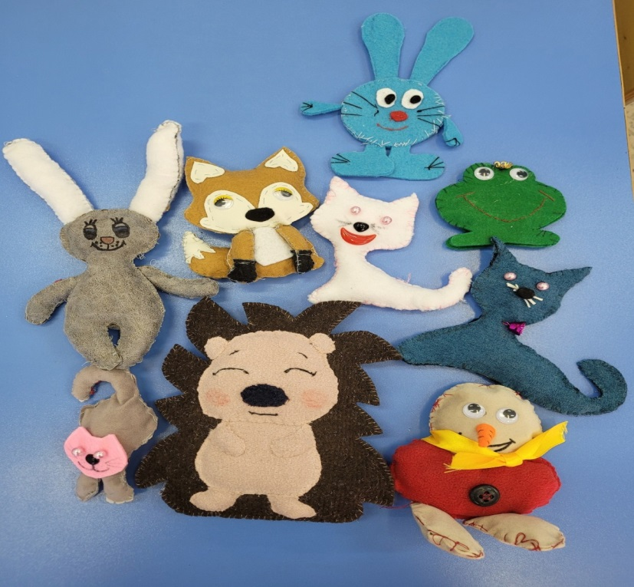
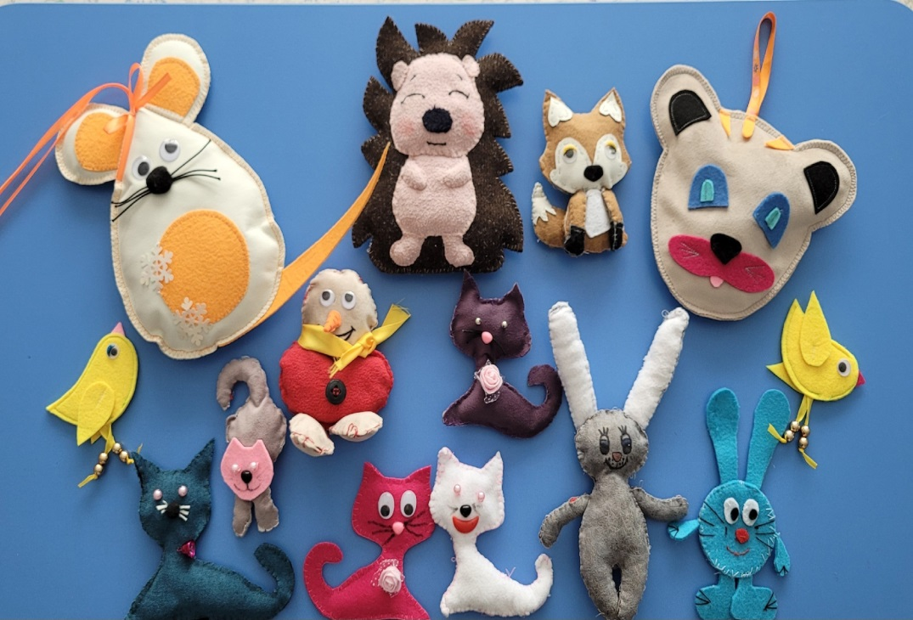
III этап заключительный
Выставка ГотовыХ сшитыХ игрушЕК
Цель: Демонстрация творческих способностей детей

Slide 16
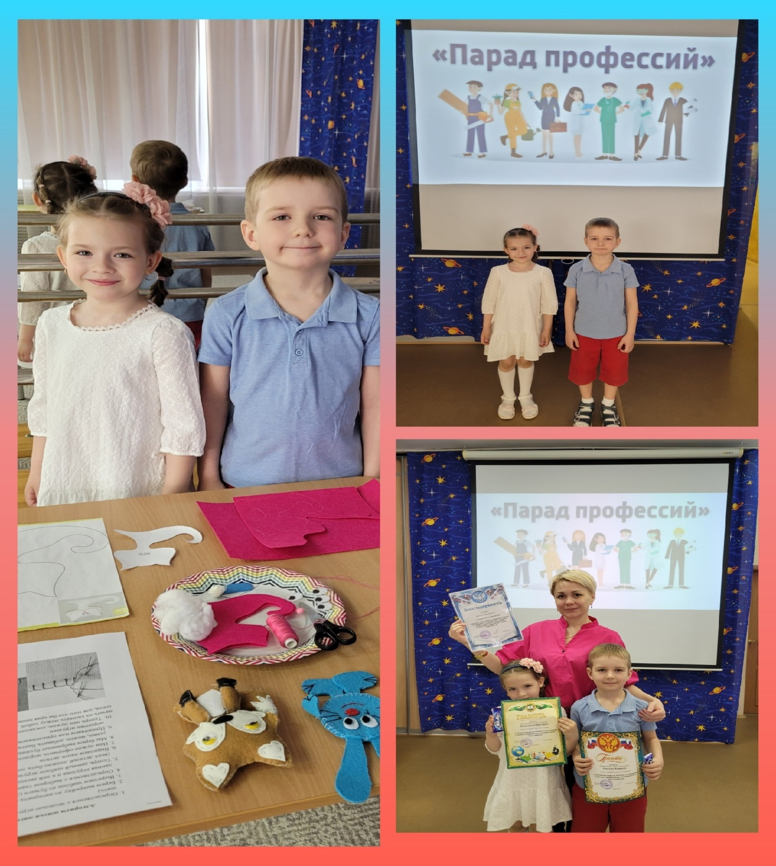
Защита проекта
«Дизайнер мягкой игрушки» на Фестивале
«парад профессий»
Демонстрация умений процесса создания и использования опыта дизайнера

Slide 17
ВЫВОД:
У дошкольников в ходе проекта улучшились навыки держать иголку. Делать узелок на конце нитки, работать с ножницами. Дети научились самостоятельно переносить выкройку и сшивать детали. Дошкольники стали творчески подходить к созданию новых моделей игрушек.

Slide 18
СПАСИБО
ЗА
ВНИМНИЕ!

